Slide 1
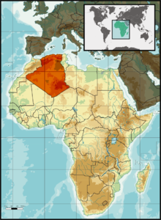
Презентація на тему:
«Алжир в ХХ ст»
Підготувала
Анна Петрух
11-Б

Slide 2
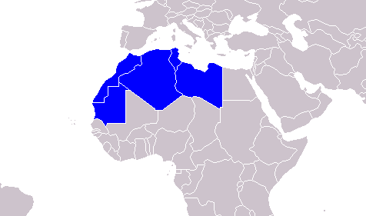
Історія Алжиру тісно повязана з історією Північної Африки, яку також часто називають Магріб.

Slide 3


Алжирська Народна Демократична Республіка
Герб.
Державний прапор.

Slide 4
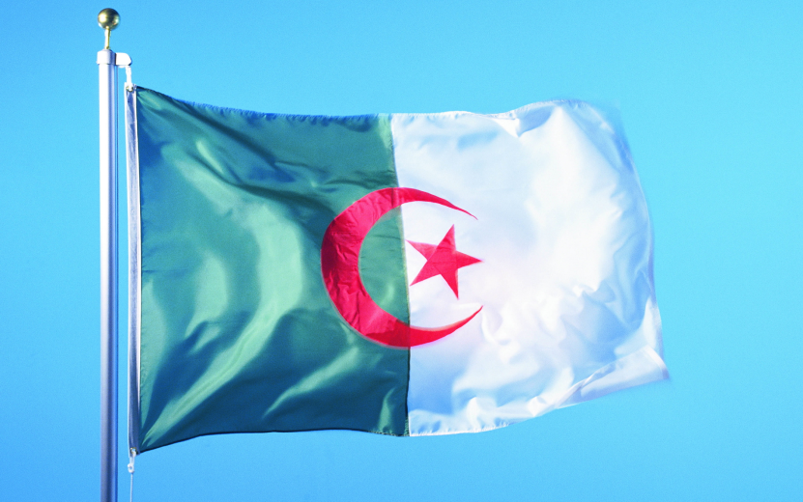
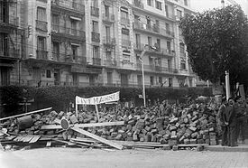
Лише з середини 1961 р. почали з'являтися надії на мирне вирішення алжирського питання. Ряд взаємних поступок під час переговорів, що відбулися 18 березня 1962 р. у французькому місті Евіан-ле-Бене між ФНЗ і Францією, привів до припинення воєнних дій.

Slide 5
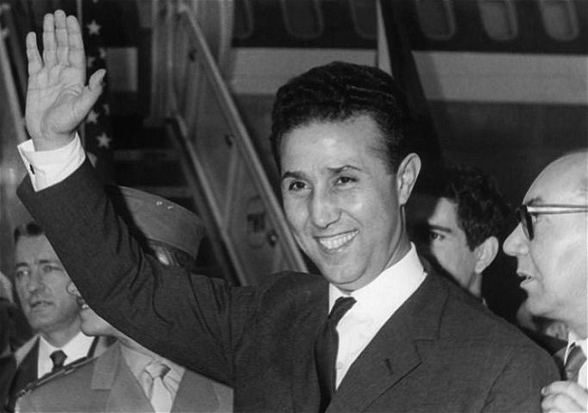
Алжир отримав незалежність у 1962 році після 8 років війни з французами. Ахмед Бен Белла, лідер Національного Фронту визволення, був обраний президентом, але1965 року — скинутий під час військового перевороту.
Ahmed Ben Bella

Slide 6
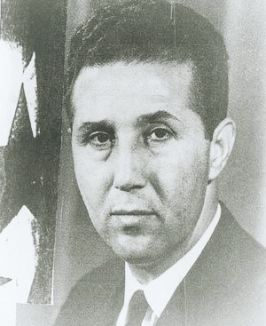
Ахмед бен Белла (Мухаммад Ахмад бін Балла),— перший президент Алжиру, якого часто розглядають як батька алжирської нації.
Він був обраний президентом Алжиру на безальтернативних виборах в 1963р.

Slide 7

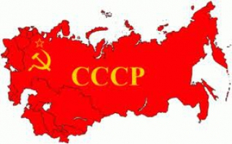


Алжир як і раніше існував за рахунок щорічних субсидій Франції і допомоги інших країн, включаючи позики СРСР і КНР, а також постачання продовольства зі США.

Slide 8
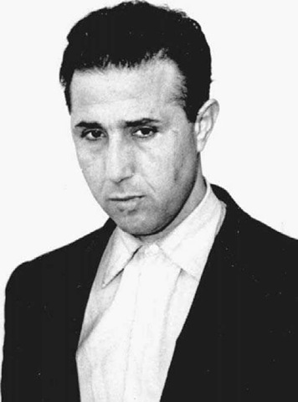
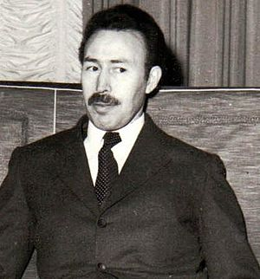
Ахмед Бен Белла 1965 року був скинутий з поста презедента під час військового перевороту , організованого воєнним лідером та колишнім другом Бен Белли Хуарі Бумедьєном.
Бен Белла
Хуарі Бумедьєном

Slide 9
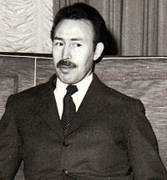
Після Бен Белла на пост прийшов Хуарі Бумедьєн.
За роки його правління був введений Режим Бумедьєна. Вживалися заходи для реформування сільського господарства, розвитку промислового виробництва і вирішення проблеми безробіття.

Slide 10
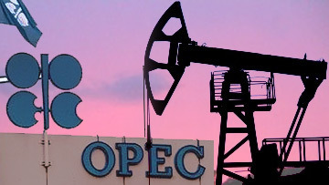
У 1969 р. Алжир став членом Організації країн-експортерів нафти (ОПЕК) і відіграв важливу роль у чотириразовому підвищенні цін на нафту у 1973–1974 рр. і встановленні ембарго на продаж нафти Ізраїлю.

Slide 11


У 1970-х роках різко збільшилися державні надходження Алжиру від продажу нафти і природного газу. Незважаючи на те що був режим Бумедьєна, економіка країни залишалася у великій залежності від нафтогазового сектора.

Slide 12

Покращення відносин між сусідніми державами створило умови для проголошення Союзу Арабського Магрибу, організації, спрямованої на зміцнення політичних і економічних зв'язків північноафриканських держав (Алжиру, Лівії, Мавританії, Марокко і Тунісу).

Slide 13
Дякую за увагу!

